Slide 1


Slide 2

Здравствуйте, ребята! Давайте повторим то, что мы уже знаем.

Slide 3


Slide 4


Для чего нужен мягкий знак?
Запиши только слова с мягким знаком в столбик.
Мягкий знак - хитрый знак:
Не произнести его никак.
Он не произносится,
Но в слово часто просится.

Slide 5
Подчеркните основу предложения и попробуйте найти, как в предложении связаны слова.
Дополните предложение второстепенными членами. Как теперь называется предложение?
Составьте нераспространённое предложение с любым записанным словом с мягким знаком.
Сегодня мы научимся находить связи между словами в предложении. Найдите вопрос урока на стр. 37 учебника

Slide 6
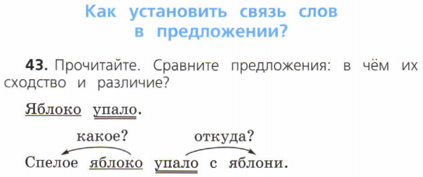

Slide 7
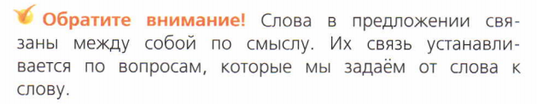
Как установить связь слов в предложении?

Slide 8
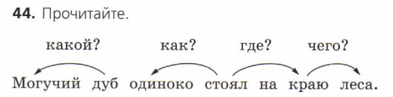
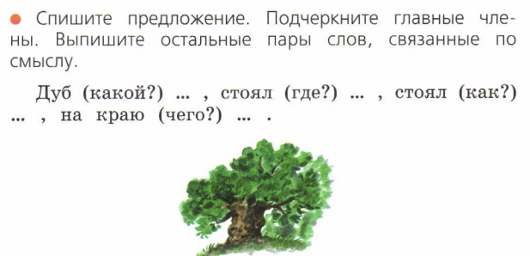

Slide 9
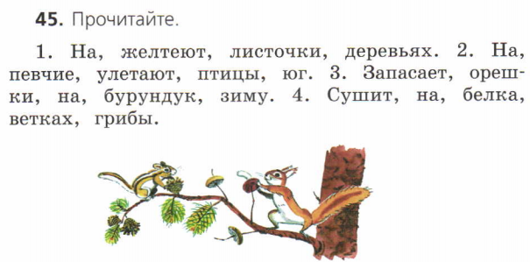

Slide 10

Спасибо, ребята, за урок! До новых встреч!
Что показалось немного трудным?
Как обнаружить связь слов в предложении?
Что вам особенно понравилось на уроке?
На какой вопрос мы ответили сегодня на уроке?

Slide 11

Домашнее задание:
Уч. с. 40 упр. 6

Slide 12









